Slide 1
ACTUALIZAR UN WORKSPACE DE WATSON ASSISTANT
WATSON ASSISTANT
(Formally Conversation)

Slide 2
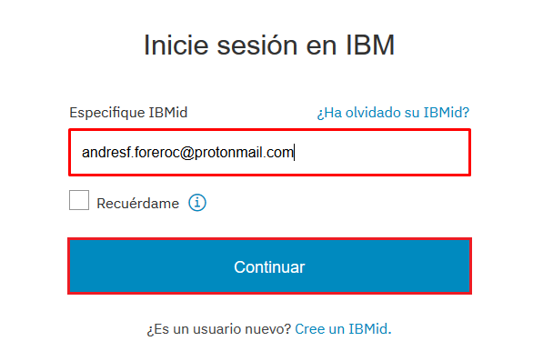
Iniciamos sesión con nuestro IBM ID
https://console.bluemix.net
1
2

Slide 3
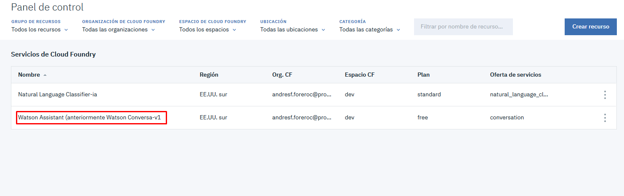
Iniciamos nuestra instancia de Watson Assistant

Slide 4
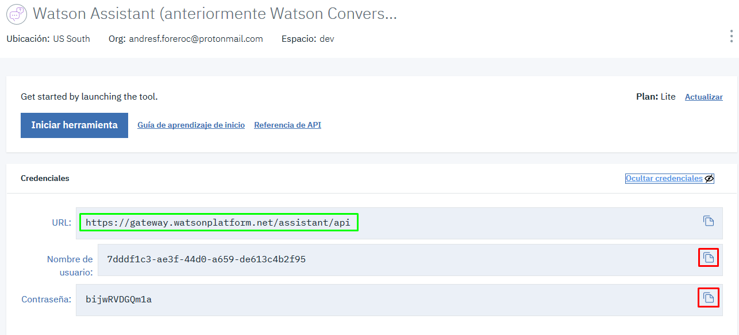
Verificamos el URL del gateway y copiamos las credenciales
1
2
Notes:
Verificamos que el URL del gateway sea igual al que esta en el archivo script “wa_update_workspace.sh”, de lo contrario debemos copiar desde la plataforma hacia el script.

Slide 5
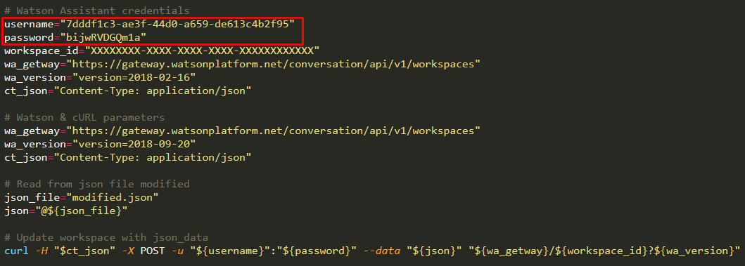
Pegamos las credenciales en el script

Slide 6
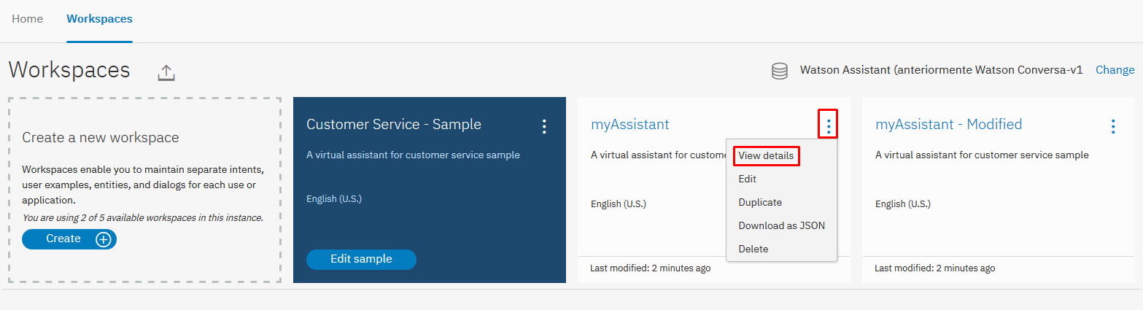
Seleccionamos el workspace que deseamos actualizar así:
1
2

Slide 7
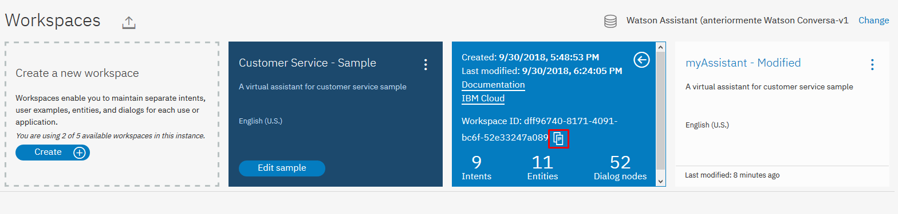
Copiamos el workspace ID

Slide 8
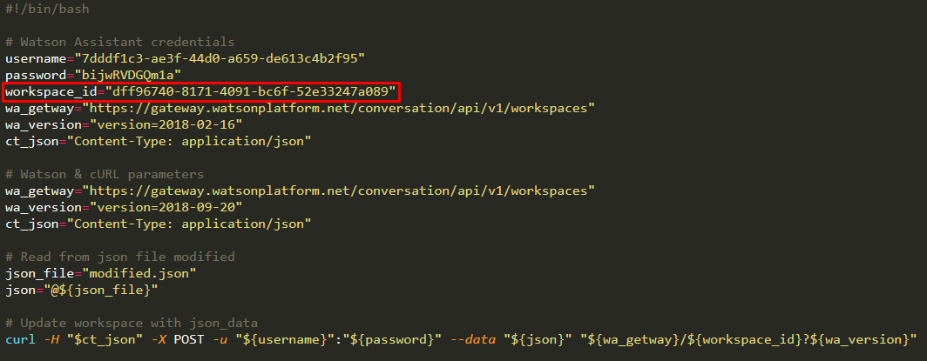
Pegamos el workspace ID en el script

Slide 9
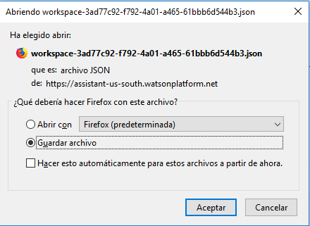
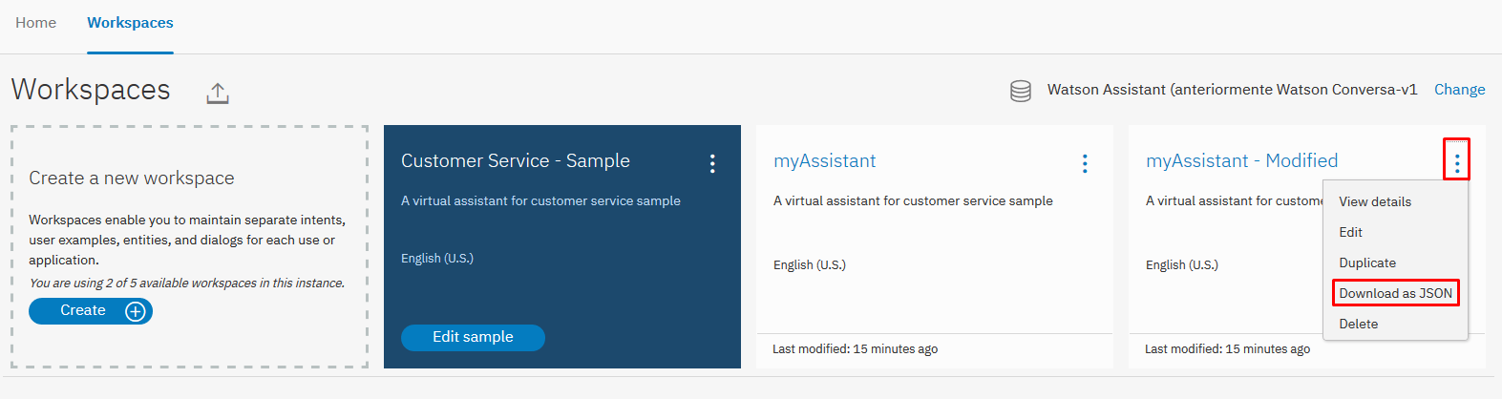
Descargamos el *.json asociado al workspace que usaremos para actualizar
1
3
2
4

Slide 10
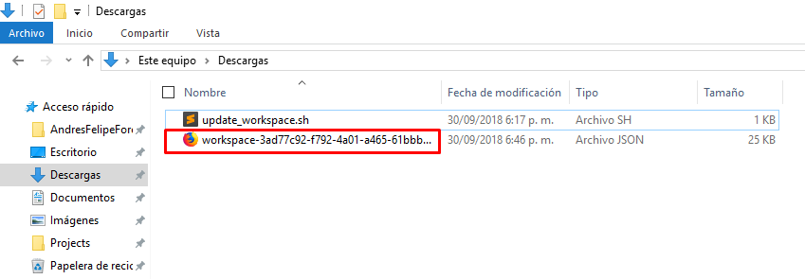
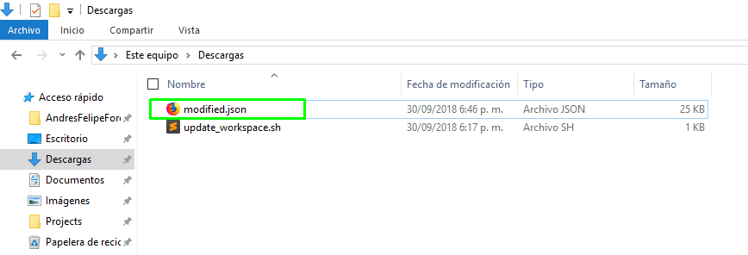
Verificamos y modificamos nombre del archivo *.json
Notes:
Modificamos el archivo con el nombre “modified.json” para entendimiento y facilidad de quién sigue este tutorial.

Slide 11
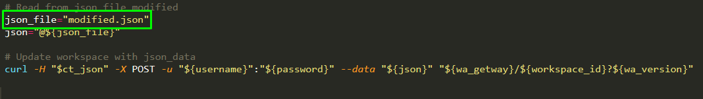
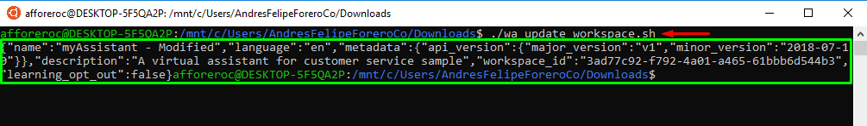
Verificamos el nombre en el script y lo ejecutamos

Slide 12
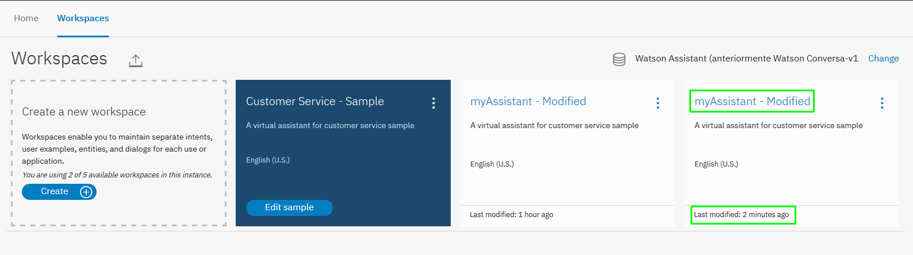
Verificamos la actualización del workspace
1
2
Notes:
El nombre del workspace actualizado será igual al del workspace que se uso para dicho actualización.

Slide 13



